Slide 1
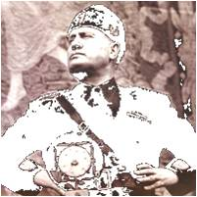
L’ASCESA DEL
FASCISMO

Slide 2

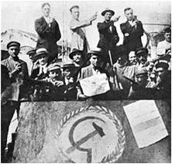
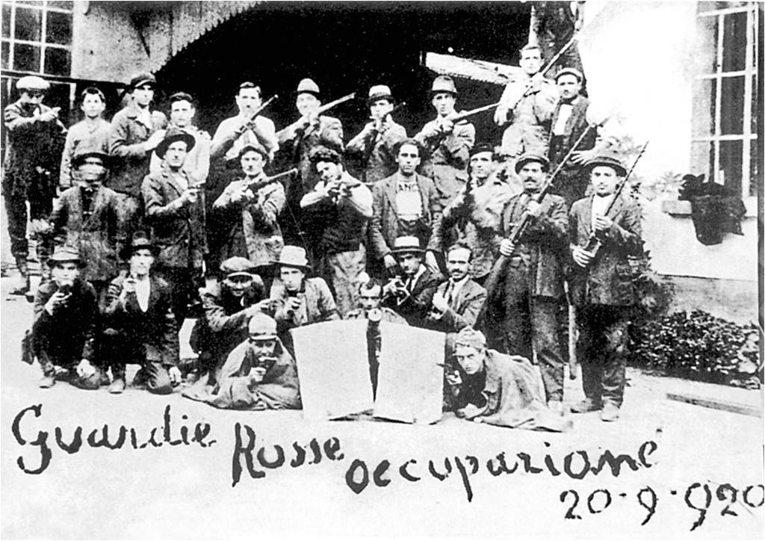

IL BIENNIO ROSSO
1919-20
biennio_rosso
Notes:
Biennio_rosso 7.06’ Dal biennio rosso alla marcia su Roma

Slide 3
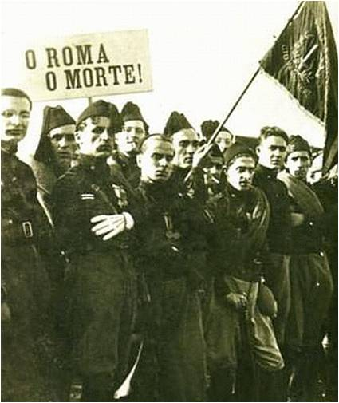
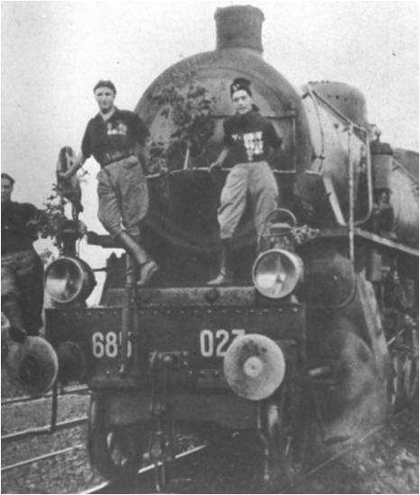
LA MARCIA SU ROMA
28 ottobre 1922
MARCIA_ROMA
Notes:
MARCIA_ROMA 4.21’ marcia su Roma documenti originali

Slide 4
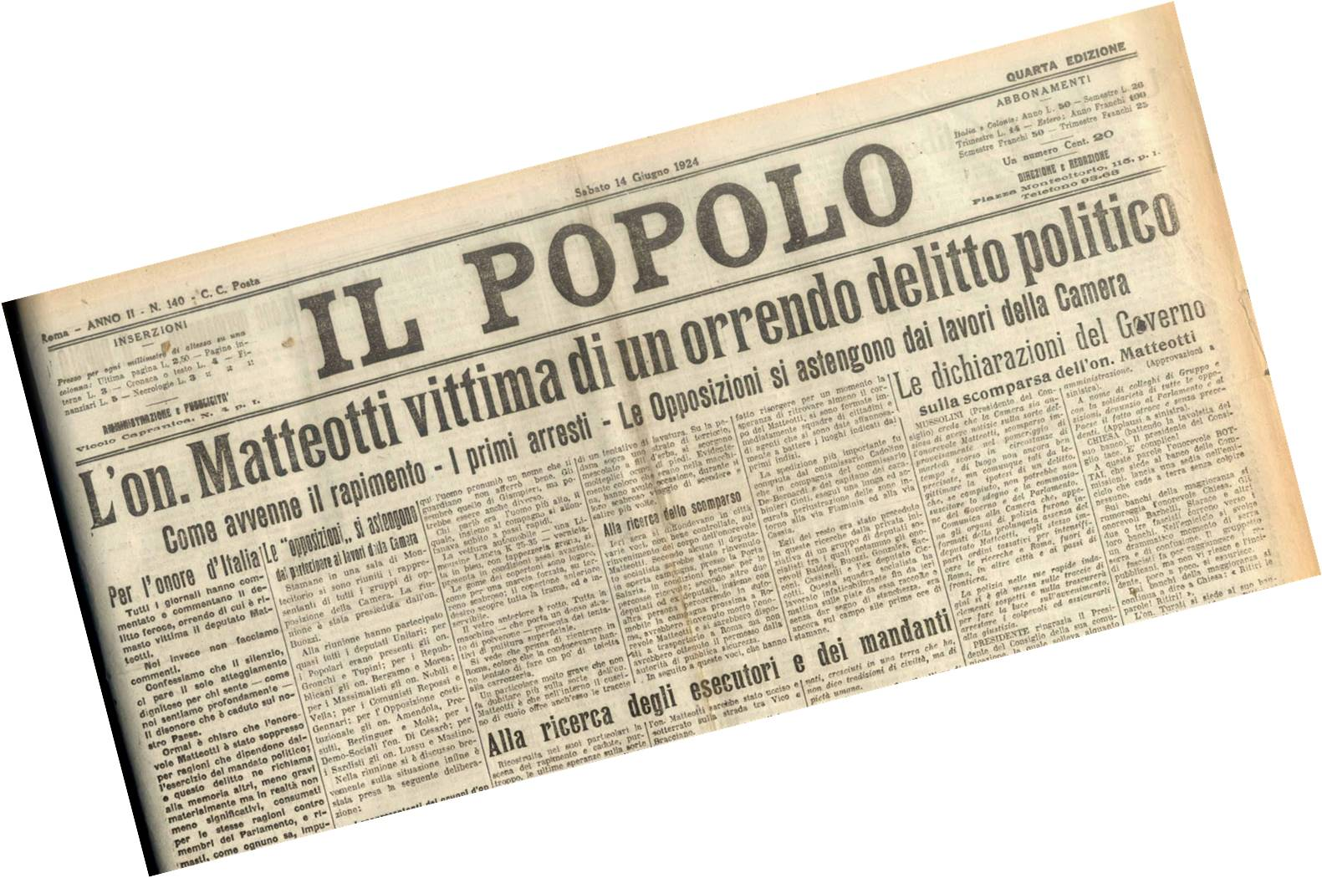
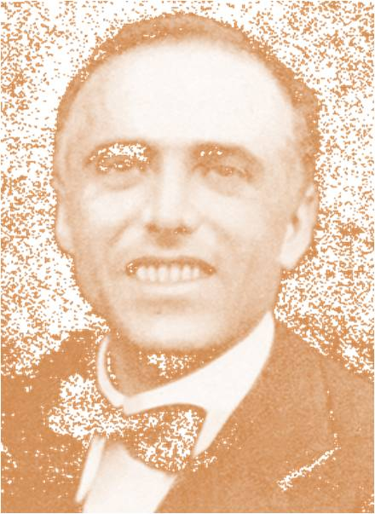
IL DELITTO MATTEOTTI
10 giugno 1924
matteotti_biografia
matteotti_film
matteotti_canzone
Notes:
Matteotti_biografia 5’ con immagini originali e da film
Il delitto Matteotti Film completo (122’) di Florestano Vancini. Con Mario Adorf, Vittorio De Sica, Riccardo Cucciolla, Franco Nero. 1973
Canzone dedicata a Matteotti (3.34’) con foto originali

Slide 5
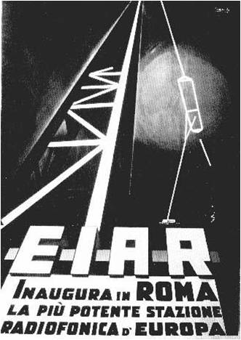
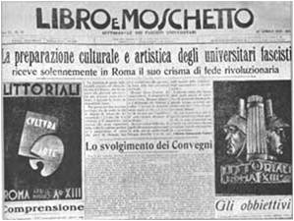
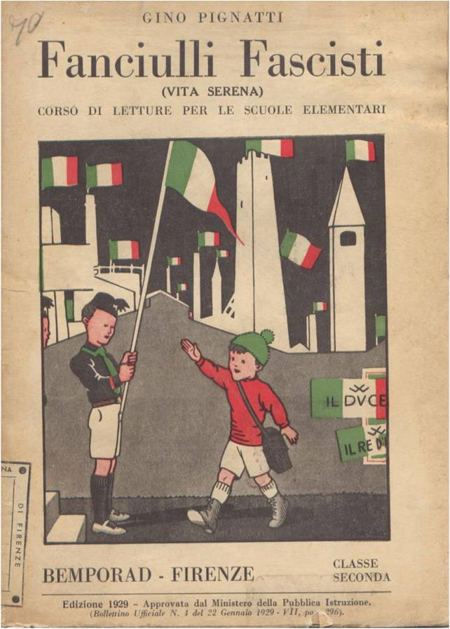
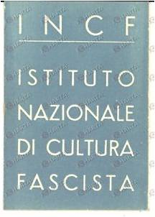
L’INDUSTRIA IDEOLOGICA
consenso
Consenso2
Notes:
Consenso 9.38’ Filmati originali di propaganda e interventi di storici e del figlio di Mussolini Strategie di costruzione del consenso: Radio, Altoparlanti per discorsi duce, EIAR, creazione Istituto Luce, documentari d’informazione di regime al cinema, cinema d’evasione non di propaganda ma intrisi dell’ideologia fascista, telefoni bianchi, anche film stranieri, censura, 1936 inizia la costruzione di Cinecittà, promozione sport di massa, istituzione CONI
Consenso_2 prosecuzione precedente (9.37’) sport di massa anche femminile contro le posizioni della Chiesa, riviste sportive, bonifica linguistica con sostituzione parole straniere, conformismo degli intellettuali, confino, esilio, consenso dall’estero

Slide 6
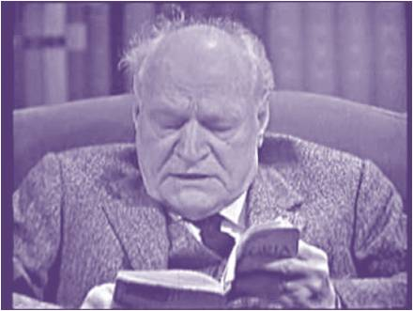
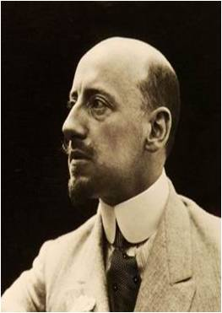
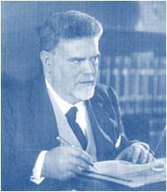
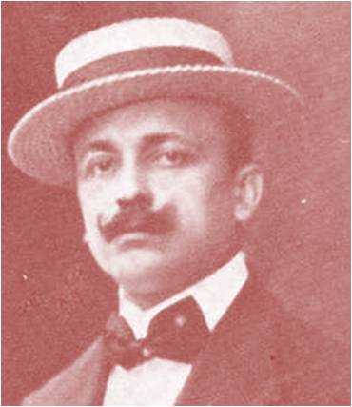
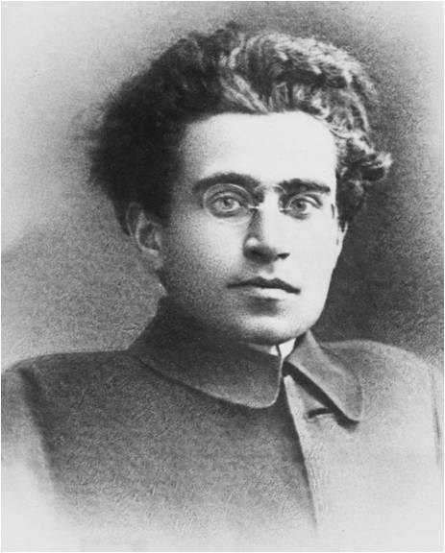
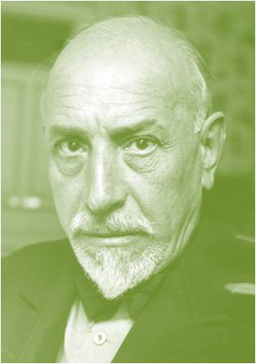
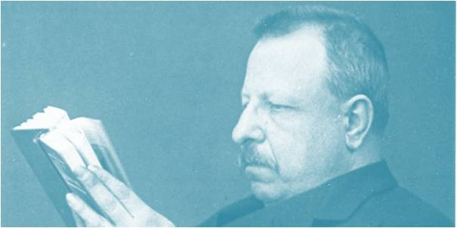
LE POSIZIONI DEGLI INTELLETTUALI
GENTILE
GRAMSCI_mannoia
PIRANDELLO
GRAMSCI
Notes:
GRAMSCI 8.47’ attività politica, confino carcere, testimonianza Lelio Basso, lettura lettera alla cognata
GRAMSCI_mannoia 2.52’ Odio gli indifferenti di Gramsci letto dalla Mannoia
GENTILE 0.38’ Ministro della Pubblica Istruzione e intellettuale di spicco del fascismo non rinnega la sua fede neanche di fronte alla dissoluzione del regime mussoliniano e alla catastrofe della guerra. Morirà a Firenze avvicinato, davanti al cancello di casa, da partigiani guidati da Bruno Fanciullacci il 15 aprile 1944.
PIRANDELLO 1.48’ Lo storico Mauro Canali racconta la sua adesione al fascismo del settembre del 1924 resa pubblica attraverso un telegramma pubblicato il 19 settembre del ’24 sul giornale “L’impero”: “Eccellenza sento che per me questo e’ il momento più propizio per dichiarare una fede nutrita e servita sempre in silenzio. Se l’Eccellenza Vostra mi stima degno di entrare nel PNF pregerò come massimo onore tenervi il posto del più umile e obbediente gregario. Con devozione intera, Luigi Pirandello”. E’ un documento curioso, come curiosa è la decisione di Pirandello di aderire al fascismo proprio nel momento in cui il fascismo sembra destinato ad essere travolto dalla crisi in atto Una decisione tuttavia che non e’ stata presa a caldo e poi eventualmente ripudiata. L’anno seguente infatti Pirandello sottoscriverà anche il "manifesto degli intellettuali fascisti", di Giovanni Gentile.

Slide 7
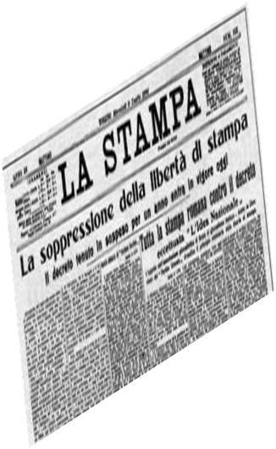
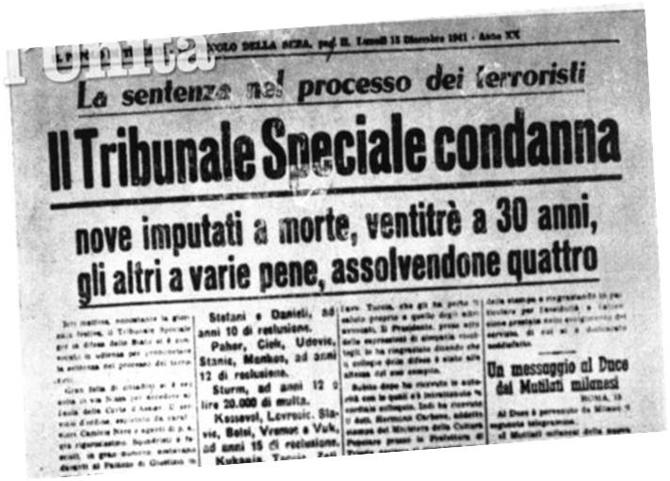
LEGGI FASCISTISSIME
LEGGI FASCISTISSIME
1925-26 Proclamazione della fine dei diritti civili e politici
Abolizione della libertà di stampa
Scioglimento di tutti i partiti politici (tranne il partito fascista)
Abolizione delle autonomie locali e introduzione del podestà
Abolizione dei sindacati e
divieto di sciopero
Introduzione del Tribunale speciale per la difesa dello Stato
Reintroduzione della pena di morte
Notes:
LEGGI FASCISTISSIME (6.15’) articolato come lezione Dalla fascistizzazione del biennio 25-26 alle elezioni plebiscitarie del 29: leggi fascistissime, forze di opposizione
Testo: Dopo il discorso del 3 gennaio 1925, in cui il duce si assume di fatto la responsabilità del delitto Matteotti, in Italia si apre la fase di liquidazione e di sostanziale smantellamento dello stato liberalee delle connesse funzioni del Parlamento, per svoltare nettamente verso un regime autoritario edittatoriale. Mussolini, con il sostegno dello squadrismo (e, dietro le quinte, di polizia e magistratura), ha ormai sconfitto le opposizioni e, con l’appoggio di Vittorio Emanuele III e della classe dirigente del paese (senza dimenticare il tacito assenso della Chiesa e delle gerarchie ecclesiastiche), può godere della massima libertà d’azione.
Le “leggi fascistissime” che caratterizzano il biennio 1925-1926 hanno così molti obiettivi, primo fra tutti la progressiva sovrapposizione e fusione tra il Fascismo e lo Stato italiano. In tal senso, il Presidente del Consiglio diventa un effettivo Capo del Governo, con più ampi poteri (anche di veto), mentre il potere legislativo e quello esecutivo sono ricondotti al Consiglio dei Ministri, svuotando il Parlamento della sua reale funzione. Sciolti i consigli comunali e provinciali, viene creata la figura del podestà, di nomina governativa, mentre sono estese le attività di controllo del dissenso attraverso prefetti e forze dell’ordine (l’OVRA, la polizia segreta fascista, viene appositamente creata nel 1930). La censura su quotidiani e mezzi di informazione conosce poi un’ulteriore stretta dopo i falliti attentati a Benito Mussolini tra 1925 e 1926; nel novembre di quello stesso anno, il cerchio si chiude con l’istituzione del Tribunale speciale per la difesa dello Stato, lo scioglimento di organizzazioni politico-sindacali “sovversive” o sospettate di antifascismo, l’istituzione del “confino” per i colpevoli di reati politici (tra cui molti comunisti, come Antonio Gramsci), cui non resta che darsi all’attività clandestina.
Passo finale della fascistizzazione della nazione è la trasformazione del Gran Consiglio del Fascismo nell’organo supremo dello Stato (9 dicembre 1928), che emana subito una nuova legge elettorale, abolendo ogni restante illusione di democrazia e di suffragio universale. Le elezioni plebiscitarie del 1929 (in cui è possibile solo approvare o rifiutare la lista nazionale di 409 candidati emanata dal Gran Consiglio, e senza nessuna tutela sulla segretezza del voto) diventano allora uno strumento di propaganda per l’affermazione della dittatura di Benito Mussolini.

Slide 8
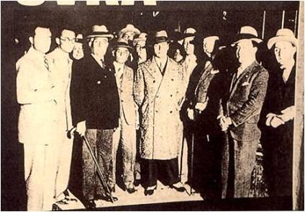
OVRA
“Opera Volontaria per la Repressione dell’Antifascismo”
“Organizzazione di Vigilanza e Repressione del’Antifascismo”
“Organo di Vigilanza dei Reati Antistatali”
Polizia segreta fascista attiva dal 1926 al 1945
OVRA_43'
Notes:
OVRA_43’ (42.29’) Spie del regime di Massimo Gamba. Puntata de Il Tempo e la Storia, i segreti nascosti negli archivi dell'OVRA e con essi la storia di una spia del regime, Dino Segre, meglio noto come Pitigrilli, popolare giornalista e scrittore dell'epoca. Dietro quella firma però si nasconde l'agente 373 dell'Ovra, che sorveglia figure sospette di antifascismo tra cui intellettuali rilevanti come Vittorio Foa, Massimo Mila, Giulio Einaudi, Carlo Levi, Norberto Bobbio. Attraverso le sue testimonianze, l'Ovra effettua una serie di arresti e processi. Commento dello storico Mauro Canali.

Slide 9
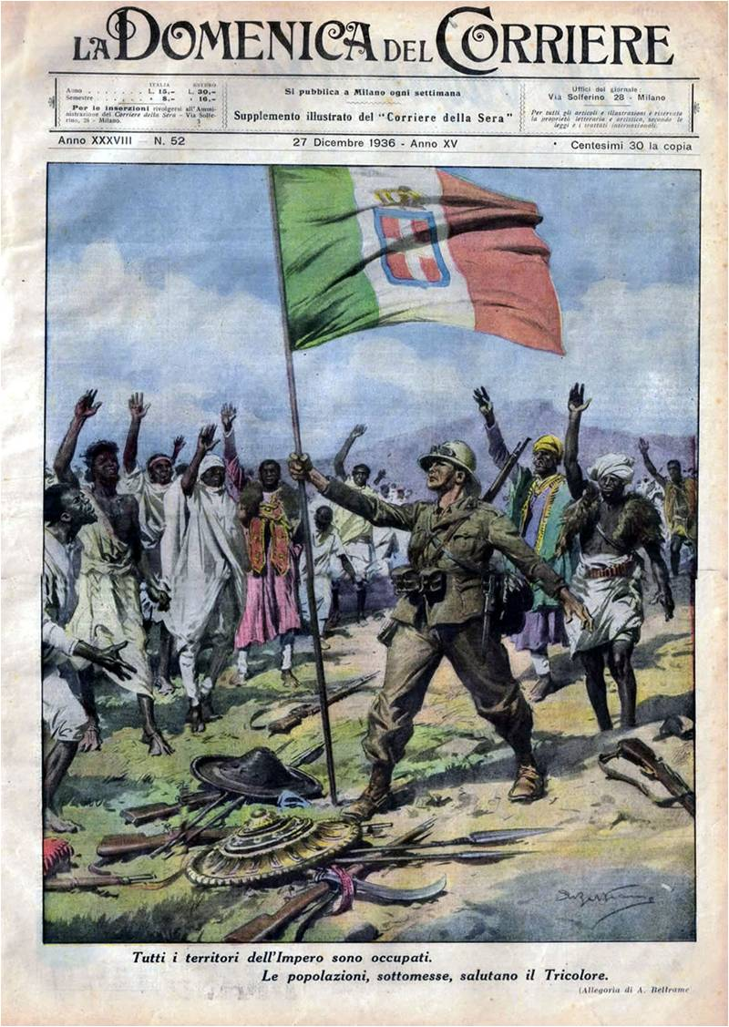
LA POLITICA COLONIALE
FASCISTA
Guerra d’Etiopia 1935-36
ADIS
Notes:
ADIS 2.29’ documenti originali Ist. Luce occupazione Addis Abeba

Slide 10
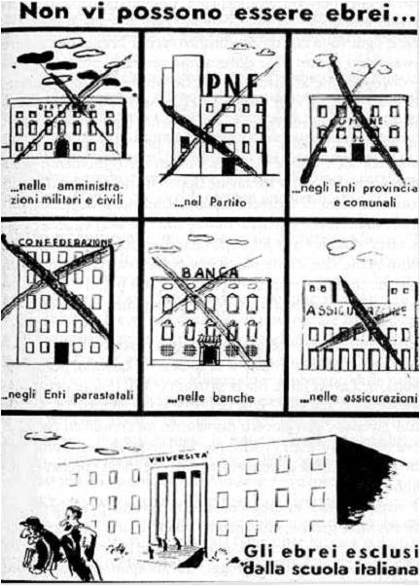
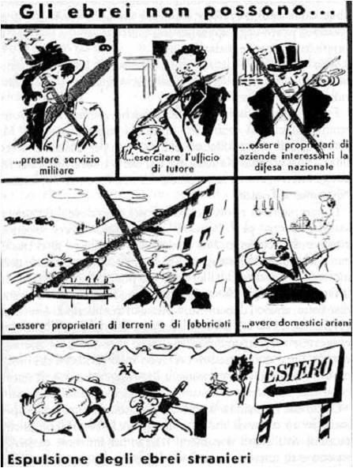
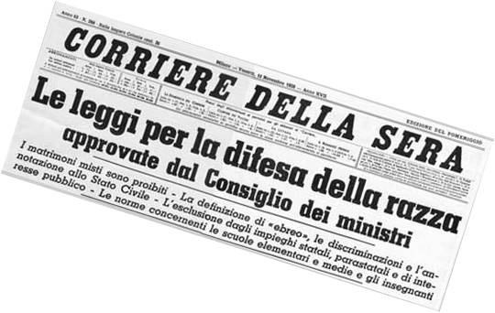
LEGGI RAZZIALI 1938
leggi_razziali
Notes:
Vignette tratte dalla rivista La difesa della razza 1938
Leggi_razziali Discorso Mussolini a Trieste del 18.9.1938 (1.05’)

Slide 11
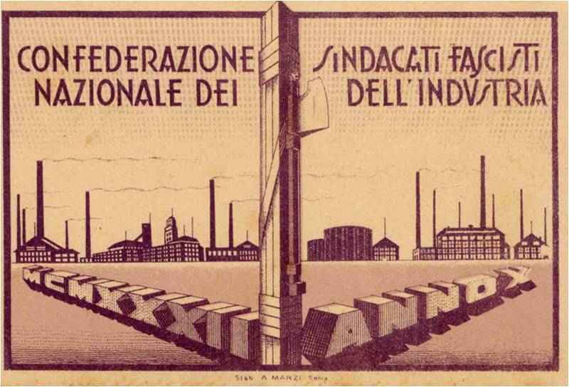
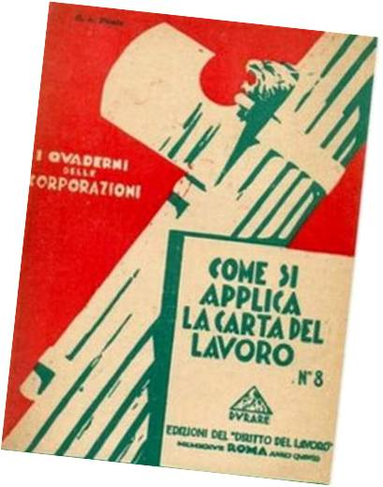
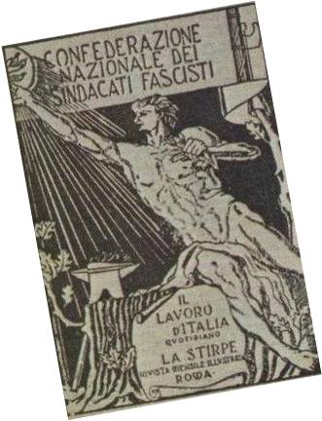
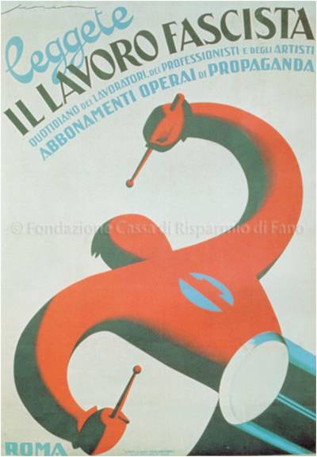
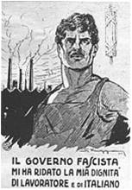
LA POLITICA FASCISTA DEL LAVORO
condizioni_lavoro
corporazioni
Notes:
Condizioni_lavoro Economia e lavoro (8.28’) Servendosi di materiale d’archivio, l’unità ripercorre le tappe fondamentali della politica economica fascista a partire dalla seconda metà degli anni Venti. È in questi anni che Mussolini, dopo un esordio moderatamente liberista, modifica la sua linea programmatica di governo, annunciando che lo Stato si fa interprete degli interessi contrastanti dei singoli e dei gruppi per coordinarli ad un fine superiore. È la nascita del corporativismo. Alla proclamazione del sistema corporativo, avvenuta ufficialmente nel 1926, seguì, nel 1927, la pubblicazione della Carta del Lavoro. Secondo quest’ultima, l’iniziativa privata costituiva lo strumento più efficace e utile all’interesse della nazione.
Al centro della politica economica di Mussolini vi era l’intenzione di ruralizzare l’Italia. Molte furono le iniziative in campo agricolo, dalle bonifiche alla celebre “battaglia del grano”, che mirava a rendere il paese autosufficiente dal punto di vista della produzione agraria. Le immagini di repertorio mostrano il duce che, ripreso a lavorare insieme ai contadini, dà personalmente un esempio di sacrificio patriottico.
La propaganda di regime, in tal senso, fu serratissima. Essa vantava la ripresa dell`economia industriale; sosteneva che in sedici anni, dal 1922 al 1938, il reddito nazionale era aumentato del sedici per cento (a danno dei salari, diminuiti del diciannove per cento). Per Mussolini il corporativismo era il mezzo più idoneo a superare la tragica antitesi tra capitale e lavoro: padroni e lavoratori dovevano porsi sullo stesso piano, con uguali diritti e doveri. Il risultato si risolse di fatto nell’abbassamento dei salari e nella negazione di ogni libera espressione della classe operaia.
Corporazioni La politica economica del Fascismo: il corporativismo, la battaglia del grano, la "quota 90“ (4.52’)
Strutturato come lezione, a cura del Laboratorio LAPSUS (Università degli Studi di Milano)
Fin dai primi tempi del Partito Nazionale Fascista, il suo leader Benito Mussolini ha sempre sostenuto il principio del corporativismo come pietra fondamentale per l’organizzazione del lavoro. Ben radicata all’interno della tradizione nazionalista, l’idea corporativa si fonde però con il passato socialista del “duce”, riconoscendo la realtà (e il ruolo) delle classi sociali, subordinandole tuttavia al bene superiore dello Stato nazionale, che ha il compito di regolare e superare il conflitto sociale.
Lo Stato “sindacal-corporativo” si traduce, nel disegno politico-dittatoriale mussoliniano, nell’asservimento dei sindacati al regime: a partire dal 1925, nel momento di affermazione delFascismo quale dittatura in senso pieno e compiuto, assistiamo alle ultime grandi manifestazioni operaie (tra cui ricordiamo il grande sciopero dei metallurgici lombardi tra febbraio e marzo di quell’anno), fino allo scontro tra la FIOM socialista e le corporazioni del Fascio. Il Patto di Palazzo Vidoni (2 ottobre 1925) e la Legge Rocco (3 aprile 1926) attuano la fascistizzazione anche in campo sindacale, provvedendo alla soppressione di sindacati e associazioni di categoria antifasciste, oltre all’abolizione del diritto di sciopero. In tal modo, le principali attività economiche dello Stato italiano sono sotto il controllo diretto del Partito Nazionale Fascista, tanto che di li a poco sarà necessario essere iscritti al partito per poter aver diritto ad un lavoro.
Per reagire alla difficile situazione economica (a causa della debolezza della lira, all’inflazione crescente e al conseguente aumento del costo della vita), il regime, per favorire l’aumento della produzione e dei consumi interni, attua alcuni provvedimenti, tra cui la cosiddetta “battaglia del grano” e la difesa della moneta nazionale (la "quota 90", come nel discorso propagandistico di Mussolini a Pesaro nel 1926). Nel 1927, approvata la Carta del Lavoro - un manifesto dell’organizzazione lavorativa del nuovo Stato corporativo - vengono poi approvate misure deflattive e una generale riduzione dei salari: una serie di misure che, nonostante la repressione fascista, portano a nuovi scioperi, spesso sollevati della forze comuniste clandestine.
ESTO DEL VIDEO
I principi del corporativismo: pace sociale e armonia tra le classi
Fin dalla fondazione del Partito Nazionale Fascista, Mussolini aveva sostenuto il corporativismo come principio fondante dell’organizzazione lavorativa e produttiva. Il corporativismo rientra pienamente nella tradizione nazionalista, con un'eccezione (dovuta probabilmente al passato socialista di Mussolini e alle influenze anarco-sindacaliste presenti nel fascismo delle origini): il fascismo, infatti, riconosce l’esistenza delle classi sociali e del loro contrasto, mentre il nazionalismo parla di un unico “popolo” fondante la nazione. L’ottica mussoliniana prevede che, per il superiore bene dello Stato, il conflitto sociale venga superato e regolato attraverso un organismo superiore. Perciò le associazioni degli imprenditori e dei lavoratori devono rientrare all’interno di una comune organizzazione del lavoro, la Corporazione, che sia unitaria, armonizzata al suo interno e posta sotto il diretto controllo dello Stato. Il progetto teorico di Mussolini è lo Stato “sindacal-corporativo”, ovvero la sindacalizzazione dello Stato e l’ingresso completo delle associazioni di categoria dentro di esso. Questo progetto in realtà si tradurrà in realtà nell’asservimento dei sindacati al regime.
Dalle ultime mobilitazioni della Fiom al sindacalismo fascista integrale (1925 – 1927)
I primi governi Mussolini avevano applicato provvedimenti volti al riconoscimento dei soli sindacati fascisti all’interno delle contrattazioni con gli imprenditori. Nel corso del 1925 una serie di agitazioni sociali (le ultime di grande portata) determina lo scontro tra la Federazione degli operai metallurgici (FIOM, il principale sindacato operaio in Italia), di ispirazione socialista, e le corporazioni fasciste. Infatti, nelle elezioni delle commissioni interne Fiat del settembre 1924 i lavoratori votano massicciamente per la FIOM e, in occasione di scioperi avviati dai fascisti, decidono di seguire le iniziative della FIOM (come avviene per il grande sciopero dei metallurgici lombardi del febbraio-marzo 1925). Col Patto di Palazzo Vidoni, del 2 ottobre 1925, e con la Legge Rocco sulle corporazioni, del 3 aprile 1926 il regime attua la fascistizzazione in campo sindacalee procede alla soppressione dei sindacati e delle associazioni di categoria antifasciste. Con l’assenso degli imprenditori, questi e i lavoratori vennero riuniti “mediante organi centrali di collegamento con una superiore gerarchia comune”, le corporazioni, che diventano organi dello Stato controllati dal Gran Consiglio del Fascismo. Sciolti i sindacati e abolito il diritto di sciopero, le attività economiche di primaria importanza per lo Stato vennero poste sotto il controllo del Pnf. Successivamente, viene resa obbligatoria l’iscrizione al partito fascista e alle associazioni di regime per poter ottenere un lavoro. Il sindacalismo fascista è a questo punto integrale e pienamente parte dello Stato fascista.
I provvedimenti economici dal "discorso di Pesaro" alla deflazione del ’27-’28
Nonostante la congiuntura economica internazionale favorevole, la situazione italiana rimase difficile fino al 1926, a causa della debolezza della lira, all’inflazione crescente e al conseguente aumento del costo della vita. Per bloccare un'ulteriore svalutazione, il regime fascista decide di puntare sull’aumento della produzione e dei consumi interni. Viene lanciata la “battaglia del grano”per intensificare la coltura di cereali; si impone l’impiego di minerali nazionali per la produzione siderurgica; è vietata la costruzione di edifici di lusso e di nuovi esercizi pubblici; si estende la giornata lavorativa a 9 ore e si diminuiscono i dipendenti statali. La battaglia in difesa della lira diventa un tema di propaganda durante un famoso discorso di Mussolini, tenuto a Pesaro nell’agosto 1926, in cui questi ribadisce la volontà del regime di difendere a oltranza la moneta nazionale.
Tra il 7 gennaio e il 22 aprile 1927 il Gran Consiglio discute e approva la Carta del lavoro: un manifesto dell’organizzazione lavorativa del nuovo Stato corporativo, contenente i principi guida della disciplina produttiva. Nel corso del 1927 vengono messe in atto anche alcune politiche deflattive, che però causano solo la riduzione dei salari. Tutte le corporazioni e le associazioni di categoria, d’accordo con gli industriali, decidono un abbassamento generale del 10% dei salari dal 24 maggio. Si decide inoltre la riduzione dell’indennità caroviveri agli impiegati statali. Di fronte a queste decisioni i lavoratori, ancora fortemente sindacalizzati, in più occasioni decidono di ignorare il divieto di sciopero e incrociano le braccia. Secondo fonti non ufficiali, in questo periodo si emettono oltre 8000 condanne per reati sindacali. A dirigere le vertenze ritroviamo spesso i comunisti, che hanno già avviato la propria azione clandestina approfittando del malcontento dei lavoratori.

Slide 12
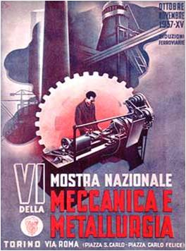
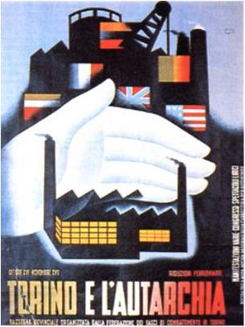
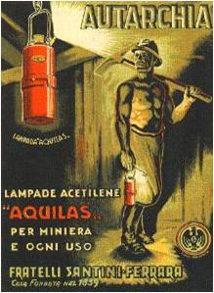
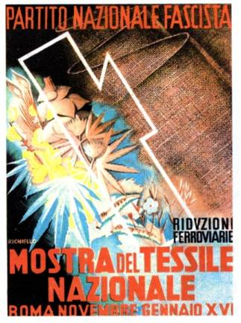
AUTARCHIA
E INDUSTRIA
autosufficienza economica della nazione
autarchia
SNIA
pubblicità
profumi
bici
torino
eliminazione del ricorso alle importazioni dall'estero
sviluppo della produzione interna
carburanti
ruota
Notes:
Autarchia (1.17’) Adunata della Industria Italiana per l'autarchia. Ist. Luce
SNIA (2.15’) La lavorazione autarchica per estrarre la lana dal latte. Ist. Luce
Pubblicità (3.01’) Pubblicità autarchica - "L'ora del Campari" - Canti fascisti
Profumi (2.23’) L'industria dei profumi durante "l'autarchia“ Ist. Luce
Bici (0.49’) promozione uso bicicletta Ist. Luce
Torino (1.12’) Starace inaugura al palazzo delle Esposizioni al Valentino la rassegna "Torino e l'autarchia" Ist. Luce
Carburanti (1.48’) alcuni meccanici montano un gassogeno (congegno che trasforma un combustibile dallo stato solido a quello gassoso) su un'automobile Ist. Luce
Ruota (2.26’) Un dispositivo autarchico che sostituisce le camere d'aria nelle ruote di automobili e biciclette Ist. Luce

Slide 13
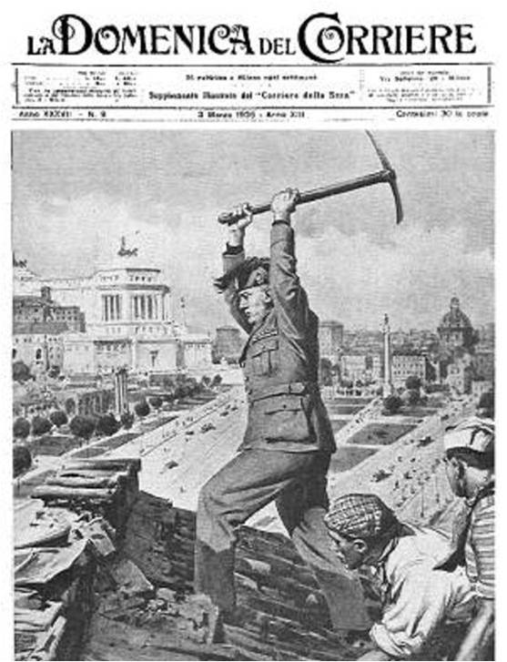
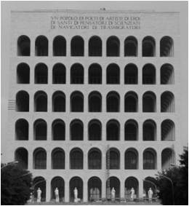
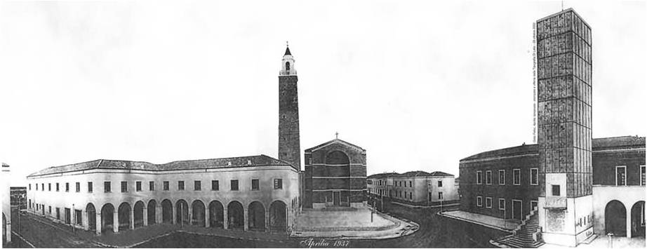
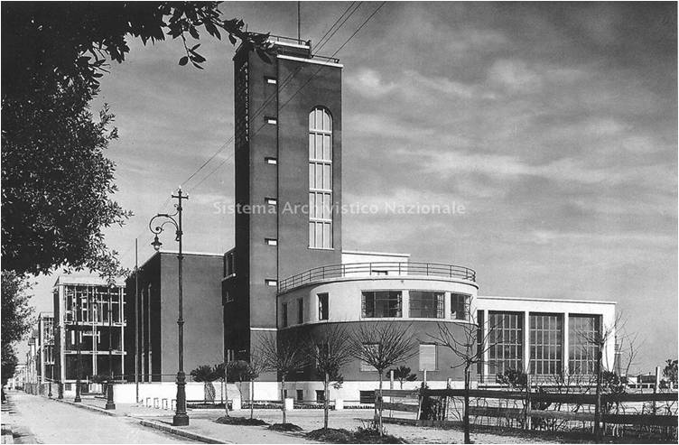
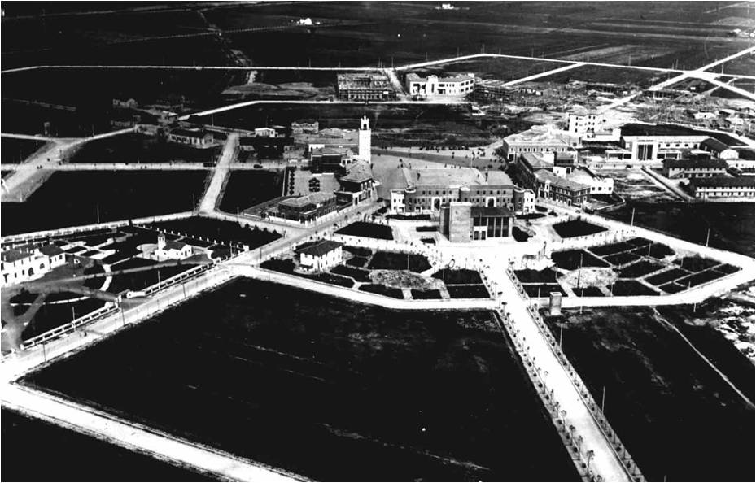
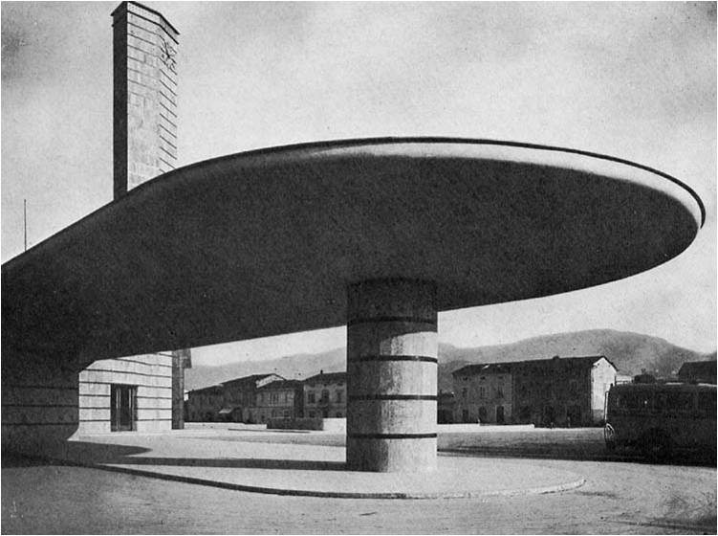
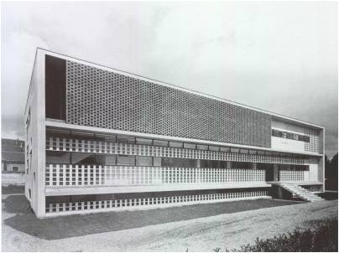
LE OPERE FASCISTE
case_popolari
opere_pubbliche
architettura
Notes:
In basso a destra il dispensorio sanitario di Alessandria, di Ignazio Gardella
A destra in alto Cesare Valle, 1932-35 casa balilla Forlì
A sinistra in basso Angiolo Mazzoni, Stazione ferroviaria di Montecatini Terme-Monsummano Terme, 1933-1936
A sinistra G. Guerrini, E.-B. La Padula, M. Romano 1938 Palazzo della Civiltà o il Colosseo Quadrato, EUR Roma, viale della Civiltà del Lavoro Il progetto E.U.R. iniziò nel 1920. La Seconda Guerra Mondiale e la caduta del regime bloccarono il suo progetto. La sua architettura surreale ha ispirato moltissimi artisti inclusi De Chirico e molti altri artisti che si ispirano all’architettura razionale di Roma.
In alto al centro Aprilia
In basso al centro Littoria
Architettura 1.51’ foto opere con canzone fascista
Case_popolari 1.34’ inaugurazione case popolari Ist. Luce
Opere_pubbliche 12.27’ - Fascismo - Il piccone risanatore - Le opere pubbliche del ventennio da Correva l'anno (seguono altre 3 puntate di medesima durata)
La Terza Roma si dilaterà sopra altri colli lungo le rive del fiume sacro sino alle spiagge del Tirreno". È la frase che ancora oggi si legge sul palazzo degli Uffici dell'Eur, il moderno quartiere progettato nel '36 per ospitare l'Esposizione Universale del '42, ma ultimato solo nel dopoguerra. Questa una delle opere pubbliche più famose messe in cantiere durante il fascismo
La battaglia del grano è la prima grande campagna del fascismo. Una mobilitazione di massa condotta con moderni mezzi di propaganda. Poi le bonifiche. In pochi anni sorgono Littoria, la prima delle città pontine riscattate alla palude, Pontinia, Aprilia e Pomezia.
Mussolini vuole nuove strade, nuove città, nuovi edifici. Vuole svecchiare, lasciare una traccia nella storia. A qualunque costo. Anche a costo di costringere ad un esodo forzato migliaia di persone. Anche a costo di sfollare interi quartieri. Soprattutto a Roma. Dopo la Roma antica e la Roma cristiana, deve nascere una terza Roma: quella del fascismo.
Ma il fascismo lascerà i suoi segni anche in altre parti d'Italia, a Como per esempio, dove sorge una nuova e moderna Casa del Fascio. Il fascismo è una casa di vetro diceva Mussolini. E questo edificio sembra dare corpo alla metafora del duce.

Slide 14
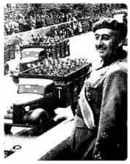
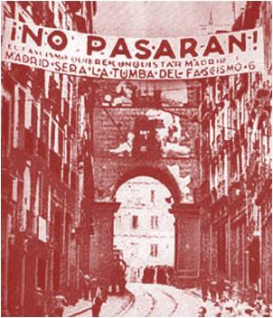
LA GUERRA CIVILE IN SPAGNA
terra_liberta
Notes:
Inizio film Terra e Libertà di Loach (4.23’) che riporta sintesi storica sulla guerra di spagna

Slide 15
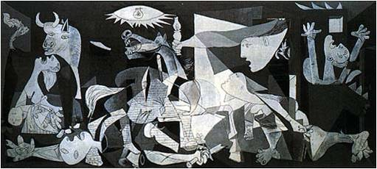
GUERNICA
GUERNICA
picasso
Notes:
GUERNICA (1.51’) filmato su bombardamento città basca
Picasso (1.22’) descrizione quadro

Slide 16
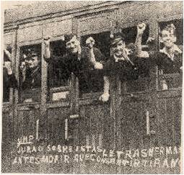
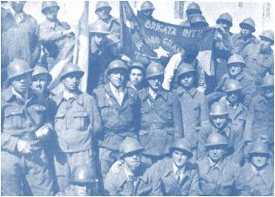
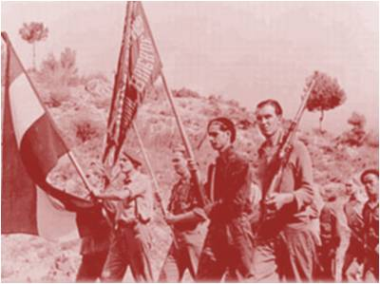
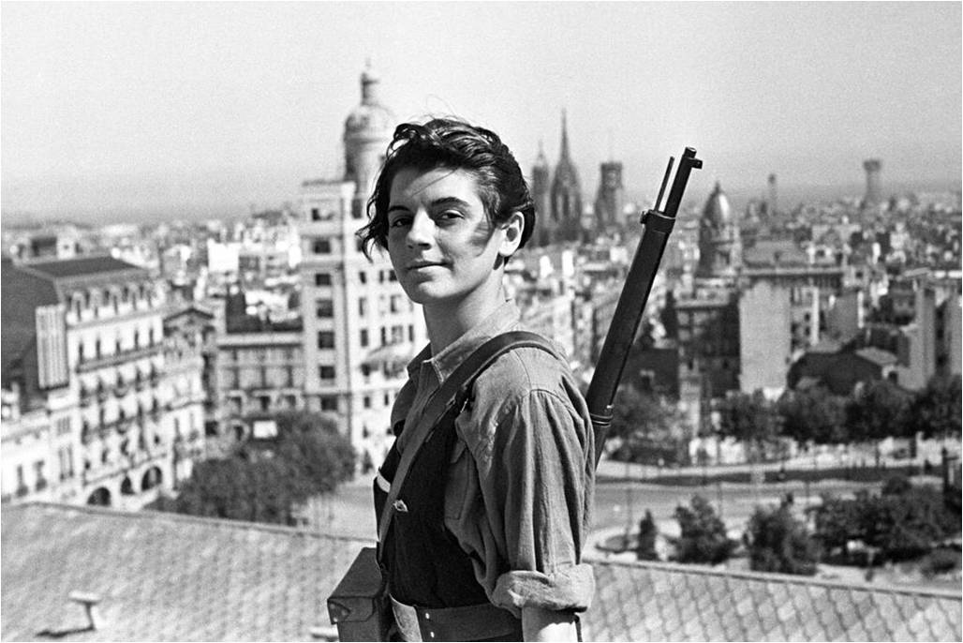
LE BRIGATE INTERNAZIONALI IN SPAGNA
BRIGATE_CANZONE
Notes:
Barcelona, 21 luglio 1936. La miliziana Marina Ginestà, icona della rivoluzione spagnola, ha 17 anni Figlia di spagnoli emigrati in Francia, è partita fra i primi per combattere a fianco del suo popolo
Nella foto, domina Barcellona dal terrazzo dell'Hotel Colón. Il fucile che porta ad armacollo è un M1916, un Mauser spagnolo fabbricato ad Oviedo per l'esercito spagnolo La foto venne scattata da Juan venuto in Spagna con le Brigate Internazionali. A quei tempi, lavorava come traduttrice per un giornalista sovietico della Pravda. Era membro della Juventudes Socialistas Unificadas, l'organizzazione giovanile controllata principalmente dal Partido Comunista de España. Marina rimase una militante per tutto il corso della guerra e si trovò a far parte di altri gruppi, come il POUM la CNT.
Quando lascerà il suo paese, attraverso i Pirenei, nel 1939, verso l'esilio francese, perderà il fidanzato prima di ricongiungersi ai suoi genitori. Poi, l'arrivo dei nazisti le farà prendere una nave diretta in America. Solo allora si renderà conto che la guerra è davvero perduta. "La gioventù, la voglia di vincere, gli slogan ... tutte cose che avevo preso sul serio. Credevo che potevamo vincere, che potevamo resistere. Sentivo che la ragione era dalla nostra parte e che avremmo finito col vincere, non credevo che avremmo potuto finire i nostri giorni in esilio". E allora la delusione, e la consapevolezza dei compagni rimasti a combattere, molti di loro mescolati al sogno che le democrazie europee stessero combattendo il fascismo . "Ci aspettavamo che la vittoria nella seconda guerra mondiale riportasse la Repubblica in Spagna". i
Marina ha ignorato l'esistenza di questa sua foto fino al 2006, e questo sebbene l'immagine fosse stata stampata ed avesse circolato dovunque
Allora viveva in esilio a Parigi traducendo testi francesi. Quando ha avuto in mano, e davanti agli occhi, la fotografia, ha considerato che fosse un foto troppo artificiosa : "Dicono che la foto fatta al Colón abbia un che di affascinante. E' possibile, considerato che dentro c'è tutta la mistica della rivoluzione proletaria insieme a quella delle immagini di Hollywod, Greta Garbo e Gary Cooper.“ E’ morta nel 2014 all'età di 94 anni
BRIGATE_CANZONE Canzone della guerra spagnola con immagini manifesti dell’epoca (2,16’)

Slide 17
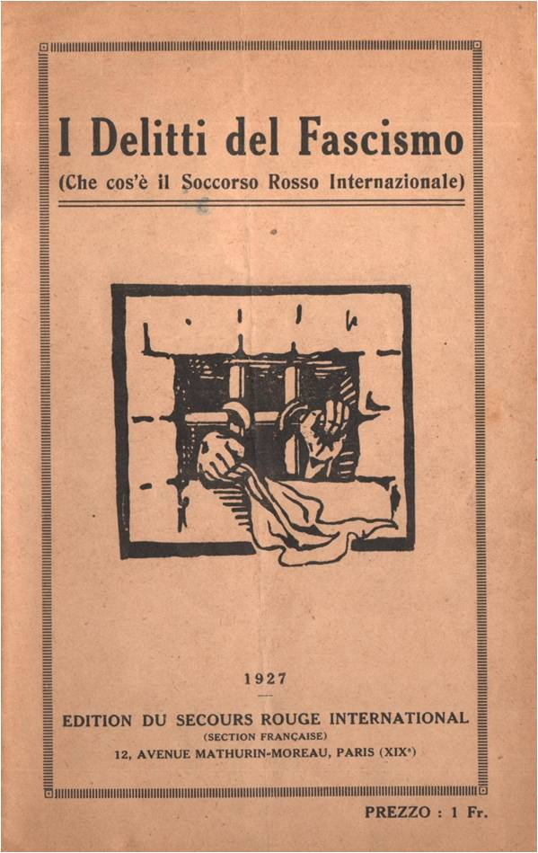
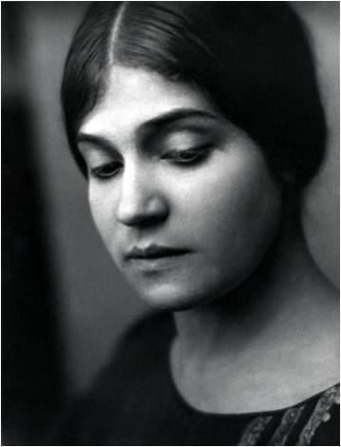
IL SOCCORSO ROSSO INTERNAZIONALE
Organizzazione connessa all’Internazionale Comunista fondata nel 1922 per svolgere il compito di soccorso permanente sul piano giuridico, politico, materiale e morale alle vittime della lotta antifasciste e della lotta di classe
Articolata in sezioni nazionali, affidate prevalentemente alle donne
Condusse campagne di solidarietà sociale a sostegno dei prigionieri comunisti e di supporto materiale ed umanitario in situazioni particolari, quali la guerra di Spagna, dove si occupò soprattutto dei bambini.
Fu guidata da Clara Zetkin,
Elena Stasova e Tina Modotti
Notes:
Tina Modotti (Udine 1896-Città del Messico 1942) fu fotografa, attrice, modella, viaggiatrice, seduttrice, rivoluzionaria, militante. Conobbe in vita e amò alcune fra le personalità più interessanti del suo tempo, come il fotografo Edward Weston, il rivoluzionario messicano Xavier Guerrero, l'esule cubano Julio Antonio Mella, il comunista italiano Vittorio Vidali.
Ciascuno dei legami influenzò la sua produzione, o forse viceversa, e da una prima fotografia “pittorica”, virò in direzione di un più diretto realismo, una fotografia che lei stessa non definiva arte, quanto piuttosto il mezzo più incisivo per registrare la vita reale. Così le sue immagini la seguivano tra le folle rivoluzionarie in Messico, come tra la gente più povera e debole; univa la rappresentazione forte e incisiva del popolo e dei simboli della rivoluzione, alla delicatezza di fiori, donne con bambini, tessuti, mani lavoratrici. Muore d'arresto cardiaco in una notte di gennaio, in taxi, di una morte totalmente inattesa e misteriosa, che lascia di lei il ricordo di una donna aldilà di ogni convenzione, dalla personalità inconfondibile e dall'eclettismo unico.

Slide 18



L’INTERVENTISMO FASCISTA IN SPAGNA
La partecipazione italiana in termini di complessivi 76mila uomini e l’invio massiccio di materiale bellico, nonché un vasto lavoro propagandistico e diplomatico, furono essenziali per la vittoria nazionalista.
Franco decora i legionari italiani, i quali avevano pagato un tributo di cinquemila morti e undicimila feriti
MUSSOLINI
Notes:
MUSSOLINI 2.19’ Mussolini celebra la fine della guerra di Spagna

Slide 19


LA GUERRA CIVILE IN SPAGNA
Le immagini simbolo
PROVA GENERALE DELLA SECONDA GUERRA MONDIALE
Slogan falangista sulla porta dell’università di Salamanca
NUOVE ALLEANZE
ASSE ROMA-BERLINO
1936 Robert Capa
La morte di un miliziano
Notes:
Abbasso l’intelligenza, viva la morte = slogan diffuso tra i falangisti
Possibile link con ISIS: Noi vinceremo perché i nostri giovani amano la morte

Slide 20




LA GUERRA DI SPAGNA NELLA NARRATIVA

Slide 21

LA SECONDA GUERRA MONDIALE
DICH_GUERRA
GUERRA+RESISTENZA
max_pezzali
Notes:
DICHIARAZIONE GUERRA 1.26’ dich. Mussolini
GUERRA RESISTENZA 3.02’ sintesi con documenti originali, dal fascismo alla liberazione, alleati, resistenza, via rasella, numero vittime, scioperi operai, coinvolgimento popolazione
Testo: Dal 1940 al 1943, la guerra del Fascismo e di Mussolini vide gli italiani combattere in Francia e in Grecia, ma anche sui fronti remoti dell'Africa e della Russia. La guerra era lontana da casa, ma la morte giungeva comunque con i bombardamenti, dapprima sporadici e inefficaci, poi fitti, continui, distruttivi. Arrivò il tempo di guerra, uguale per tutti, al Nord come al Sud, con il suo carico di paura, incertezza, angoscia. Poi la guerra fascista finì. Ma non finirono la violenza e la morte. Vennero a combattere in Italia da tutti gli angoli del mondo: americani, francesi, inglesi, tedeschi, neozelandesi, indiani, polacchi, senegalesi, marocchini, algerini, tunisini, nepalesi... Per quasi due anni, dal luglio 1943 al maggio 1945, l'Italia subì una durissima legge del contrappasso: il Fascismo che aveva inseguito i suoi progetti imperiali in terre lontane, aveva portato la guerra sull'uscio delle nostre case, in un turbinio di stragi naziste (15.000 vittime civili), bombardamenti (65.000 vittime civili), rappresaglie, battaglie campali. Invasori, liberatori, occupanti, comunque si chiamassero, le truppe straniere guardavano all'Italia come a un Paese vinto. Ma con l'8 settembre 1943 cominciò un'altra guerra. Fu una guerra civile che contrappose gli italiani fascisti che aderirono alla Repubblica Sociale agli italiani antifascisti che combatterono nella Resistenza. Fu una guerra di liberazione contro l'occupazione nazista. Fu una guerra per la libertà e la democrazia contro l'ideologia della dittatura totalitaria. Una lotta in cui all'iniziativa armata dei partigiani si affiancarono gli scioperi operai delle grandi fabbriche del Nord e lo slancio generoso che alimentò il coinvolgimento della popolazione nella resistenza civile. L'insurrezione del 25 aprile 1945, con i suoi lutti e le sue violenze, con i suoi entusiasmi e le sue passioni, segnò contemporaneamente la fine della guerra e la riconquista della libertà. Finalmente ci si sentì cittadini e non sudditi, finalmente il progetto di «fare gli italiani» poté ricominciare, nel segno della democrazia e del pluralismo politico.
Max_pezzali 2.18’ sintesi sulla guerra di max pezzali

Slide 22




MILANO
BERLINO
TREVISO
VARSAVIA

Slide 23

BATTAGLIA DI STALINGRADO
Inverno 1942
stalingrado
Notes:
Stalingrado 1.13’ immagini di repertorio

Slide 24

SBARCO IN SICILIA
11 luglio 1943
SBARCO_SICILIA
Notes:
SBARCO_SICILIA 2.18’ immagini originali commentate da G. Bisiach

Slide 25

SBARCO IN NORMANDIA
6 giugno 1944
sbarco_normandia
Notes:
Sbarco_normandia 2.42’ filmati originali commento di G. Bisiach

Slide 26

MORTI DELLA SECONDA GUERRA MONDIALE

Slide 27



CAMPAGNA DI RUSSIA
RUSSIA
RIGONI
paolini
Notes:
RUSSIA 2.39’ 21-22 luglio 1941 campagna di Russia nazista Filmati originali commentati da G. Bisiach
RIGONI 4.08’ Citran legge Sentieri sotto la neve di Rigoni Stern
Paolini 5.25’ I mercanti di liquore Paolini legge una parte del Sergente nella neve di Rigoni Stern

Slide 28



LE DEPORTAZIONI NAZISTE
triangoli_rossi
brecht
dachau
zingari
guccini_auschwitz
Notes:
Dachau 6.41’ TV CULTURA BRUNO AYMONE CHANNEL riscontri dopo la liberazione Tedeschi portati a vedere Descrizione camere a gas….
Guccini_auschwitz 5.46’ guccini e i nomadi con immagini
Triangoli_rossi 5.05’ brano teatrale riferito ai deportati politici Teatro degli Acerbi testi a cura di Nicoletta Fasano e Mario Renosio da testimonianze e memorie degli astigiani deportati nei
realizzato con l' ISRAT - Istituto per la Storia della Resistenza e della Società Contemporanea in Provincia di Asti
Zingari 0.36’ Heinrich Himmler ordina la deportazione di tutti gli zingari, che vivono in Germania, nel campo di sterminio di Auschwitz. Ha così inizio "la soluzione finale" del supplizio gitano. Saranno circa 600 mila gli zingari uccisi durante il nazismo.
Brecht 1.05’ Prima vennero… è in origine un sermone del pastore Martin Niemöller sull'inattività degli intellettuali tedeschi in seguito all'ascesa al potere dei nazisti e delle purghe dei loro obiettivi scelti, gruppo dopo gruppo Spesso erroneamente attribuita a Bertolt Brecht che ne cambiò solo la parte iniziale. Brecht iniziava con il passaggio sui rom e prosegue con gli ebrei, gli omosessuali e i comunisti I versi originari di Martin Niemöller dicevano invece: «Quando i nazisti presero i comunisti,/ io non dissi nulla/ perché non ero comunista./ Quando rinchiusero i socialdemocratici/ io non dissi nulla/ perché non ero socialdemocratico./ Quando presero i sindacalisti,/ io non dissi nulla/ perché non ero sindacalista./ Poi presero gli ebrei,/ e io non dissi nulla/ perché non ero ebreo./ Poi vennero a prendere me./ E non era rimasto più nessuno che potesse dire qualcosa»

Slide 29

LA RESISTENZA
guccini_3.12.39
Notes:
Guccini_3.13.39 Il 3 dicembre del ‘39 3.42’ Una canzone immediata, un valzer caratterizzato da un amaro umorismo, Il 3 dicembre del '39 è l'ottava canzone del primo Album di Francesco Guccini; Folk beat n.1, pubblicato nel marzo 1967. La canzone mostra anche una chiara critica alla politica italiana della II guerra mondiale e il periodo immediatamente successivo.

Slide 30


SCIOPERI DELLE FABBRICHE
FIAT_43
Notes:
FIAT 0.38’ 5 marzo 1943 lo Sciopero Antifascista Testo: Torino, ore 10: gli operai dell'officina 19 dello stabilimento Fiat di Mirafiori fermano le macchine e danno inizio un grande sciopero antifascista. Il regime risponde con arresti ed esecuzioni, ma la protesta non si placa. È la miccia che accende le polveri di un malcontento che esploderà in tutte le grandi fabbriche del Nord. Gli scioperi del marzo 1943 rappresentano il primo grande atto di Resistenza e segneranno l'inizio della fine del Fascismo

Slide 31



L’8 SETTEMBRE: L’ARMISTIZIO
BADOGLIO
8SETTEMBRE
CEFALONIA
INTERNATI MILITARI ITALIANI
IMI
Notes:
BADOGLIO 0.46’ registrazione annuncio di Badoglio
8SETTEMBRE 1.04’ testo: 8 settembre 1943 Badoglio annuncia l’armistizio, l’esercito nel caos.
Con il Proclama Badoglio, che fa seguito a quello del generale Dwight Eisenhower lanciato da Radio Algeri un'ora prima, viene reso pubblico via radio l'armistizio di Cassibile firmato per l'Italia il 3 settembre. Colto di sorpresa dall’annuncio, e senza ordini o piani da seguire, l’esercito è allo sbando. Il mattino successivo il Re, la regina, il principe ereditario e Badoglio, fuggono da Roma per raggiungere Brindisi e mettersi così in salvo sotto la protezione dell'esercito Alleato. Le armate tedesche della Wehrmacht e delle SS presenti in Italia approfittano del caos per occupare tutti i centri nevralgici del paese, soffocando sul nascere i pochi tentativi di resistenza posti in atto da reparti dell'esercito italiano. Tra i soldati che riescono a sfuggire ai tedeschi, molti si rifugiano in montagna costituendo i primi nuclei del movimento partigiano.
CEFALONIA 2.23’ L'eccidio di Cefalonia crimine di guerra della Wehrmacht Nel settembre del 1943, dopo la resa dell'Italia agli Alleati che stavano inesorabilmente risalendo la penisola, Hitler ordino' alla Wehrmacht di disarmare l'esercito italiano e di internare i suoi soldati nei vari campi di prigionia tedeschi, commettendo cosi' il primo crimine perche' Italia e Germania non erano in guerra tra loro, la Germania era una nazione belligerante l'Italia non piu'. Ne consegue ovviamente che non si possono prendere prigionieri i soldati di una nazione che non e' in guerra senza preventiva dichiarazione di guerra appunto. Come se non bastasse il dittatore tedesco ordino' poi di fucilare alcuni reparti italiani che giustamente tentarono di reagire all'essere internati.
Tra questi il caso piu' famoso e' certamente quello della divisione Acqui che presidiava con altri reparti tedeschi l'isola di Cefalonia prima dell'armistizio dell'otto settembre 1943.
Furono fucilati oltre 5000 soldati italiani i cui corpi vennero poi bruciati o lasciati marcire al sole. Al processo di Norimberga per questo orrendo crimine fu condannato il generale tedesco Hubert Lanz a dodici anni di prigione, dei quali ne sconto' solo tre.
Successivamente la magistratura tedesca ammise che fu commesso un crimine ma non persegui' gli indagati perche' considero' tale crimine prescritto, anche se giuridicamente omicidio e strage non hanno prescrizione. La magistratura italiana tento' invece dopo il 2000 di perseguire alcuni dei carnefici, uno dei quali mori' all'inizio del processo, Muhlauser, su altri due, ormai quasi novantenni, si sta tuttora indagando. (commento pubblicato nel 2012)
IMI 13.04’ Dopo la firma dell’armistizio tra il governo italiano e gli angloamericani, la ritorsione dei nazisti non si fa attendere. Nei giorni immediatamente successivi all’8 settembre 1943, i tedeschi catturano quasi un milione di soldati italiani, di cui oltre seicentomila finiscono nei lager nazisti di Germania e Polonia. Classificati come internati militari italiani (IMI), anziché come prigionieri di guerra, i nostri soldati vengono invitati a più riprese a barattare la loro liberazione con l`arruolamento nelle forze armate tedesche e soprattutto in quelle della Repubblica Sociale Italiana. Il numero dei soldati che accettano tale scambio è inferiore al dieci per cento.
Servendosi di materiale d’archivio, l’unità ricostruisce i due drammatici anni di prigionia (1943-45) trascorsi nei campi di concentramento dai militari italiani che si rassegnarono alle sofferenze, morali e fisiche, inflitte dai nazisti pur di opporsi a qualsiasi collaborazione con Hitler e Mussolini.

Slide 32





LE FORMAZIONI PARTIGIANE, I GAP, IL CLN, GLI ALLEATI
resistenza_35'
resistenza_10'
fossati
Notes:
Resistenza_35’ 34.28’ gli alleati, la resistenza, la liberazione
Resistenza_10’ 9.43’ resistenza, spazio al contributo delle donne
Fossati 3.15’ Il passaggio dei partigiani canzone di Ivan Fossati con spezzone film su azione partigiana

Slide 33





LE TORTURE FASCISTE
Firenze
Villa Triste
Banda Carità
Banda Koch
Fanciullacci
banda_carità
canzone_koch
koch
Notes:
Villa Triste è il nome popolare di vari luoghi di tortura aperti dai nazifascisti durante gli ultimi anni della seconda guerra mondiale. Fra essi ricordiamo quelli di Trieste, Roma, Firenze, Brescia, Biella, Milano e Genova.
Il 17 settembre 1943 si costituì a Firenze la 92° legione della Milizia Volontaria Sicurezza Nazionale. La 92° legione aveva al suo interno un autonomo "Ufficio politico investigativo", comandato da Mario Carità. La"Banda Carità" era composta da individui per i quali l'adesione alla Repubblica Sociale Italiana garantiva una tacita amnistia: rapinatori, evasi, autori di reati gravi.
Nel tempo la Banda cambiò sede più volte e aumentò l'organico fino a quando, forte di quasi 200 uomini, non trovò una sede centrale definitiva in via Bolognese.
Il palazzo situato in via Bolognese al numero 67 era stato requisito dall'esercito tedesco per farne la sede della polizia politica, gli scantinati e parte dei piani più bassi furono affidati agli uomini di Carità (Reparto Servizi Speciali). Quel palazzo in via Bolognese divenne così "Villa Triste".
Mario Carità era il comandante indiscusso del RSS, ma spiccavano nello stato maggiore personaggi come Pietro Koch, che sarà in seguito, in Italia settentrionale, "degno" continuatore dei metodi appresi a Villa Triste. L'organizzazione gerarchica terminava con le squadre: la "squadra degli assassini", la "squadra della labbrata" e i "quattro santi". Pare che tra i partecipanti alle torture ci fosse anche un frate benedettino, Alfredo Epaminonda Troia, che suonava canzonette al pianoforte durante le torture. Con l'avvicinamento degli alleati Carità lasciò il comando al suo braccio destro Giuseppe Bernasconi.
La villa cessò di essere luogo di torture solo con la liberazione della città.
A Villa Triste passò Bruno Fanciullacci, che venne seviziato nei modi più barbari, quasi evirato con pugnalate al basso ventre e martoriato con un anello metallico da cui sporgeva una punta anch'essa di metallo, i pugni tirati con quello colpivano le ossa come scalpelli. Fanciullacci riuscì a resistere e non parlò. Fuggito ai suoi aguzzini e riarrestato, sapendo a cosa andava incontro si gettò dal secondo piano di Villa Triste; conscio di non poter reggere ad un nuovo interrogatorio, preferì la morte al tradimento.
Nel 2003 il Comune di Firenze ha intitolato lo slargo su cui si affaccia Villa Triste a Fanciullacci, medaglia d'oro al valor militare alla memoria.
Anche l'azionista Anna Maria Enriques Agnoletti fu ospite di Villa Triste, torturata fino ai limiti della follia, obbligata a stare in piedi senza poter dormire per sette giorni, prima di venir fucilata insieme ai patrioti di Radio CORA nei boschi di Cercina.
I componenti della Banda Carità, processati a Lucca nei primi anni '50, vennero condannati all'ergastolo, poi le pene massime furono ridotte a 30 anni di reclusione e a molti imputati saranno concesse incredibili attenuanti. Infine, per l'azione dell'amnistia del 1953, pochi di loro faranno più di qualche mese di galera.
Banda_carità 4.38’ testimonianze di partigiani torturati a Padova dalla banda carità
Koch 0.52’ Muore fucilato a Roma, presso il Forte Bravetta, Pietro Koch, capo di un reparto speciale della polizia fascista, diventato famoso per i suoi spietati metodi di tortura e di interrogatori. Quando Roma viene liberata dagli Alleati nel giugno del 1944, la banda Koch si sposta a Milano. Il suo strapotere, tuttavia, finisce per disturbare anche i dirigenti fascisti della Repubblica Sociale. Il 17 dicembre 1944, Koch viene arrestato e rinchiuso al carcere di San Vittore. Durante l’insurrezione di Milano del 25 aprile, Koch evade e fugge a Firenze, ma l’1 giugno, viene arrestato con la sua compagna Tamara Cerri, processato e condannato a morte
Canzone_koch 3.11’ Piccola Bottega Baltazar - Il grammofono della Banda Carità. Dedicata alle partigiane

Slide 34




LA PARTECIPAZIONE
DELLA POPOLAZIONE
oltre_il_ponte
giuni_russo
bella_ciao
Notes:
Oltre_il_ ponte 4.55’ testo di Italo Calvino eseguita dai Modena City Ramblers
Giuni_russo 3.36’ “Notturno dall’Italia – Donne partigiane” scritto ed interpretato da Giuni Russo con foto partigiane
Già le luci sono spente
E il notturno dall’Italia
Ci faceva compagnia
Tu perché non scrivi mai
Il silenzio della terra
Mi sussurra una preghiera
Lento il mio abbandono al tempo
Forse non ti rivedrò
Partiranno saluteremo eserciti di eroi
Vinceranno e regine della guerra siamo noi
Partiranno saluteremo eserciti di eroi
Vinceranno e regine della guerra siamo noi
Fra i tamburi della guerra
Sotto il classico fanal
Una voce da lontano
Canterà Lili Marlene
Partiranno saluteremo eserciti di eroi
Vinceranno e regine della guerra siamo noi
Partiranno saluteremo eserciti di eroi
Vinceranno e regine della guerra siamo noi
Partiranno saluteremo eserciti di eroi
Vinceranno e regine della guerra siamo noi
E il notturno dall’Italia suona già Lili Marlene
Partiranno saluteremo eserciti di eroi
Vinceranno e regine della guerra siamo noi
bella_ciao 5.09’ Modena City Ramblers con foto

Slide 35


LE REPUBBLICHE PARTIGIANE
ossola
Notes:
OSSOLA 8.47’ documentario degli anni ‘60

Slide 36





LA LIBERAZIONE
LIB_VE
LIB_MI
ROMA
GENOVA
TORINO
guccini_giorno_aprile2
celestini
Notes:
VE 7.53’ Venezia insorge, realizzato nel luglio 1945, utilizzando materiale tratto dai primi due giornali "Attualcine" (nuovo nome del Luce veneziano dopo l'occupazione dell'Istituto da parte di squadre armate guidate da Geo Tapparelli, la mattina del 28 aprile 1945), girati da operatori del Luce sotto la direzione di Glauco Pellegrini
MI 2.15’ muto
Guccini_giorno_aprile2 3.27’ con immagini
Celestini 4.50’ Poveri partigiani con immagini

Slide 37

L’EPILOGO
PIAZZALE LORETO 28 aprile 1945
p.zzale_loreto
Notes:
P.zzale_loreto 0.51’ testo:“Il sangue di Piazzale Loreto lo pagheremo molto caro”. Sono le parole pronunciate da Mussolini a proposito dell’esecuzione, nel famoso piazzale milanese, di un gruppo di 15 persone tra partigiani e antifascisti, prelevati dal carcere di San Vittore e uccisi all’alba del 10 agosto. Un’esecuzione organizzata come rappresaglia per l’ attentato dell’ agosto 1944 ad un camion tedesco, in viale Abruzzi a Milano, dove peraltro nessun tedesco rimase ucciso. Persero la vita, invece, 6 cittadini milanesi. Dopo la fucilazione, da parte di un plotone formato da militari della legione “ Ettore Muti”, i cadaveri rimasero esposti al pubblico. Un destino che si ripeterà il 29 aprile del 1945, ma i cadaveri saranno quelli del Duce, di Claretta Petacci e di 15 gerarchi fascisti, giustiziati dopo la cattura a Dongo.

Slide 38








LA GUERRA E
LA RESISTENZA
NELLA NARRATIVA

